Slide 1
Cumprimento Provisório da Sentença: aspectos atuais e práticos
CONGRESSO NACIONAL DO NOVO CPC
ETAPA VALE DO ITAJAÍ
Blumenau, SC, 24 de maio de 2018
Cassio Scarpinella Bueno
www.scarpinellabueno.com
www.facebook.com/cassioscarpinellabueno

Slide 2
Cumprimento provisório
Relação do tema com a eficácia das decisões (520 + 995)
“Mesma forma que o cumprimento definitivo” de acordo com o “seguinte regime” (520 caput):
Iniciativa e responsabilização do exequente (520 I a III e § 4º)
Possibilidade de satisfação mediante a prestação de caução como regra (520 IV)
Hipóteses de dispensa (521)
Possibilidade de impugnação (520 § 1º)
Se não apresentar (?)
Previsão expressa da incidência da multa e dos honorários (520 §§ 2º e 3º)
Alcance das regras (520 § 5º e 519 e 527)

Slide 3
Caução (520 IV)
Caução para:
Levantamento de depósito em dinheiro
Prática de atos que importem transferência de posse ou alienação de propriedade ou de outro direito real
Dos quais possa resultar grave dano ao executado, dependem de caução suficiente e idônea, arbitrada de plano pelo juiz e prestada nos próprios autos
Caução “suficiente e idônea”
“Arbitrada de plano pelo juiz”
“Prestada nos próprios autos”

Slide 4
Dispensa de caução (521)
Dispensa quando:
Crédito de natureza alimentar independentemente de sua origem (I)
Credor demonstrar situação de necessidade (II)
Pender o agravo do art. 1042 (III)
Decisão executada em consonância com súmula STF ou do STJ ou em conformidade com acórdão de casos repetitivos (IV)
Preservação da caução quando “da dispensa possa resultar manifesto risco de grave dano de difícil ou incerta reparação” (par ún)

Slide 5
Documentação (522)
Petição dirigida ao juízo competente (516)
Autos eletrônicos
Autos não eletrônicos
Decisão exequenda (I)
Certidão de interposição de recurso despido de efeito suspensivo (II)
Procurações (III)
Decisão de habilitação (IV)
“Outras peças processuais consideradas necessárias para demonstrar a existência do crédito” (par ún)

Slide 6
Questões polêmicas
Cumprimento provisório ope legis x Cumprimento provisório ope judicis
Dinâmica e relações com a Tutela Provisória (1012 § 1º V)
Efeito suspensivo dos recursos (995 par ún)
Cumprimento provisório de astreintes (537 § 3º)
Cumprimento provisório e julgamento antecipado parcial de mérito (356 § 2º)
Cumprimento provisório contra a Fazenda Pública
O “modelo constitucional” e o trânsito em julgado
Vedações legais
Mudança de mentalidade
A regra é a de que os recursos NÃO impeçam o início do cumprimento provisório (995 caput)

Slide 7
Muito obrigado !!!!
www.scarpinellabueno.com
www.facebook.com/cassioscarpinellabueno

Slide 8
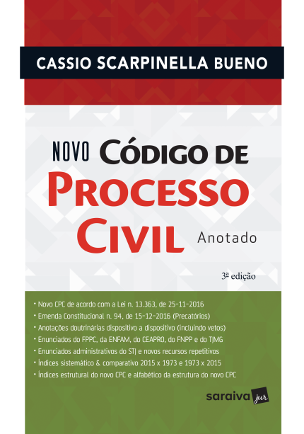
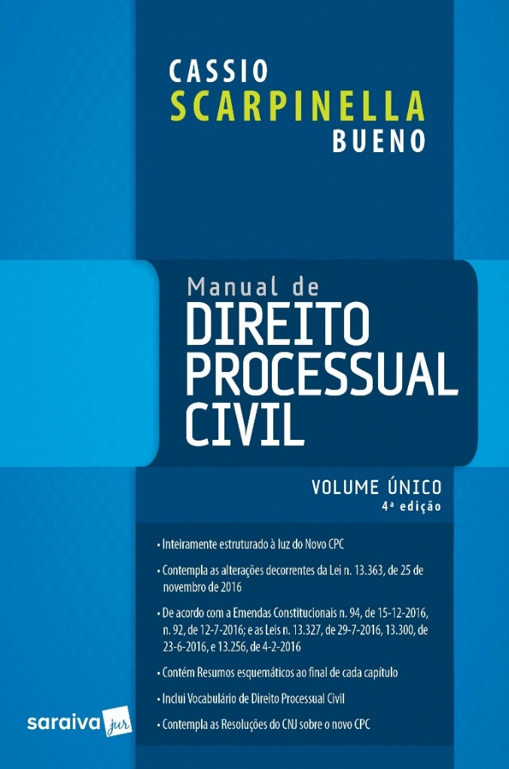
Muito obrigado !!!!
www.scarpinellabueno.com
www.facebook.com/cassioscarpinellabueno

